Slide 1
计算机网络
第O章：交代和讨论几个问题
阮晓龙
13938213680 / rxl@hactcm.edu.cn
http://network.xg.hactcm.edu.cn
河南中医学院管理信息工程学科
河南中医学院网络信息中心
2017.9

Slide 2
讨论提纲
这门课要讲什么？
计算机网络学习的几个部分
基础理论与应用实践课程的区别
关于计算机网络学习的三点建议
我的目标：努力说清楚、尽量看明白、课下能学习
本学期的教学计划

Slide 3
1.这门课要讲什么？
本课程讲授的是计算机网络最基本的原理。
本课程的内容分为两个部分：
第一部分：1-6章。讲授的是计算机网络的基本原理和基本概念，是关于因特网最基本的知识。
第二部分：7-10章。讲授的是网络安全、网络多媒体、无线与移动网络等网络应用的基本理论，以及网络的新发展和未来。
根据专业的教学计划，本学期仅讲授1-6章的内容。
本课程的关键词：理论、原理。

Slide 4
2.计算机网络学习的几个部分
计算机网络原理
以太网技术
计算机网络安全
综合布线与组网实践
服务器技术
网络管理与维护
思科、华为、H3C等厂商认证
实践经验

Slide 5
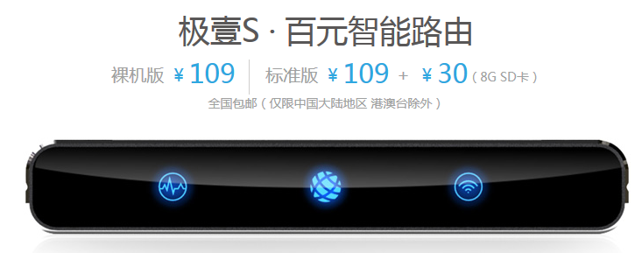
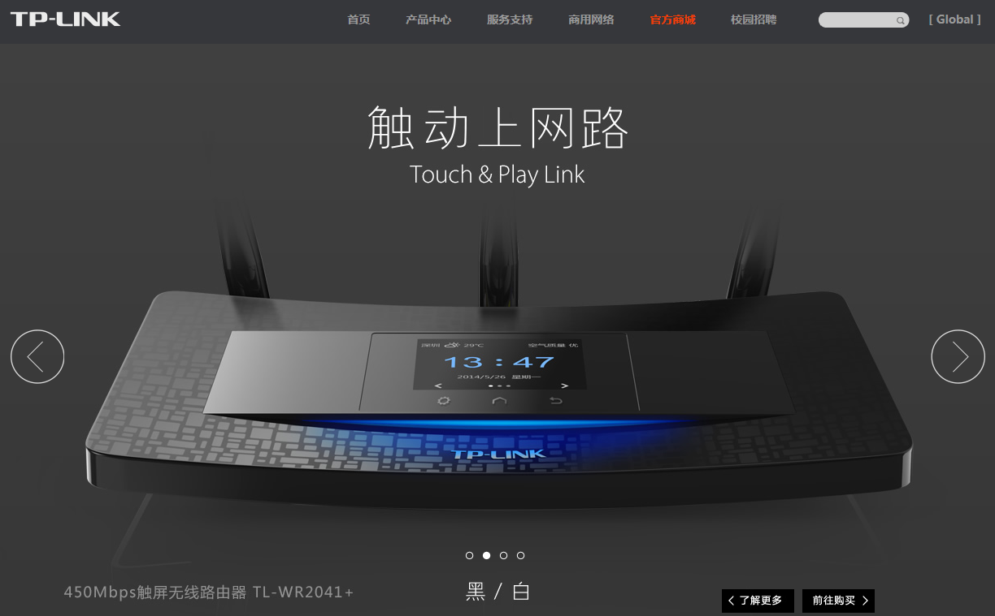
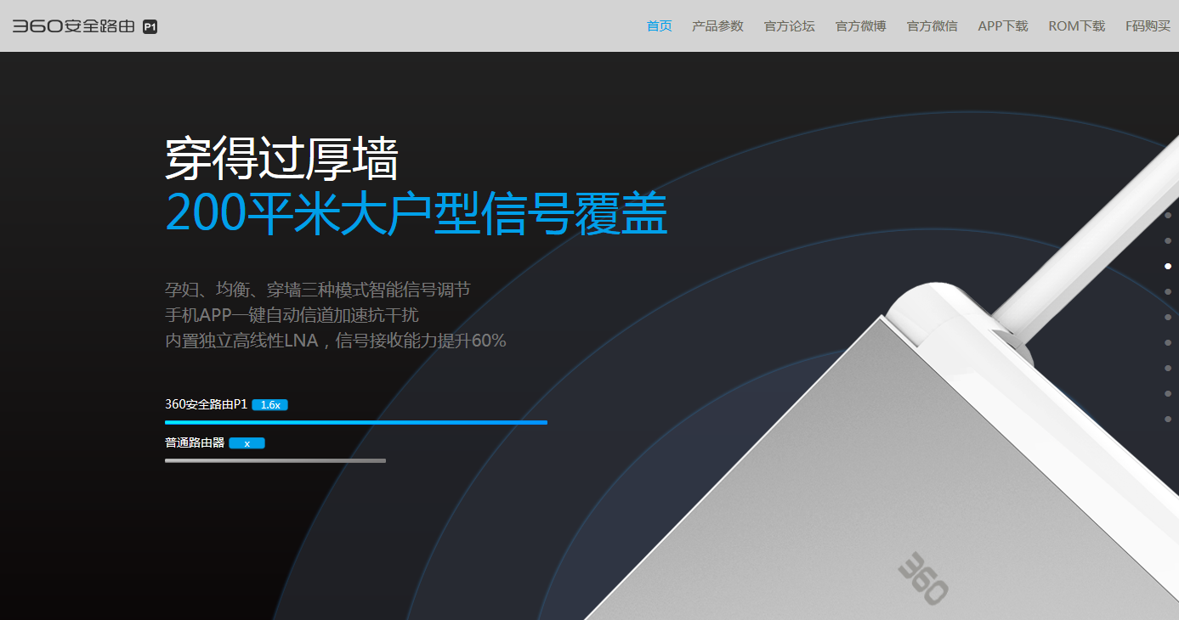
3.基础理论与应用实践课程的区别
说说家用无线路由器的那些事情

Slide 6
3.基础理论与应用实践课程的区别
说说家用无线路由器的那些事情

Slide 7
3.基础理论与应用实践课程的区别
说说家用无线路由器的那些事情
基础理论的学习：搞明白、弄懂路由器的工作原理
应用实践的学习：会各种路由器的安装、配置等操作

Slide 8
3.基础理论与应用实践课程的区别
说说路由器穿墙的那些事情

Slide 9
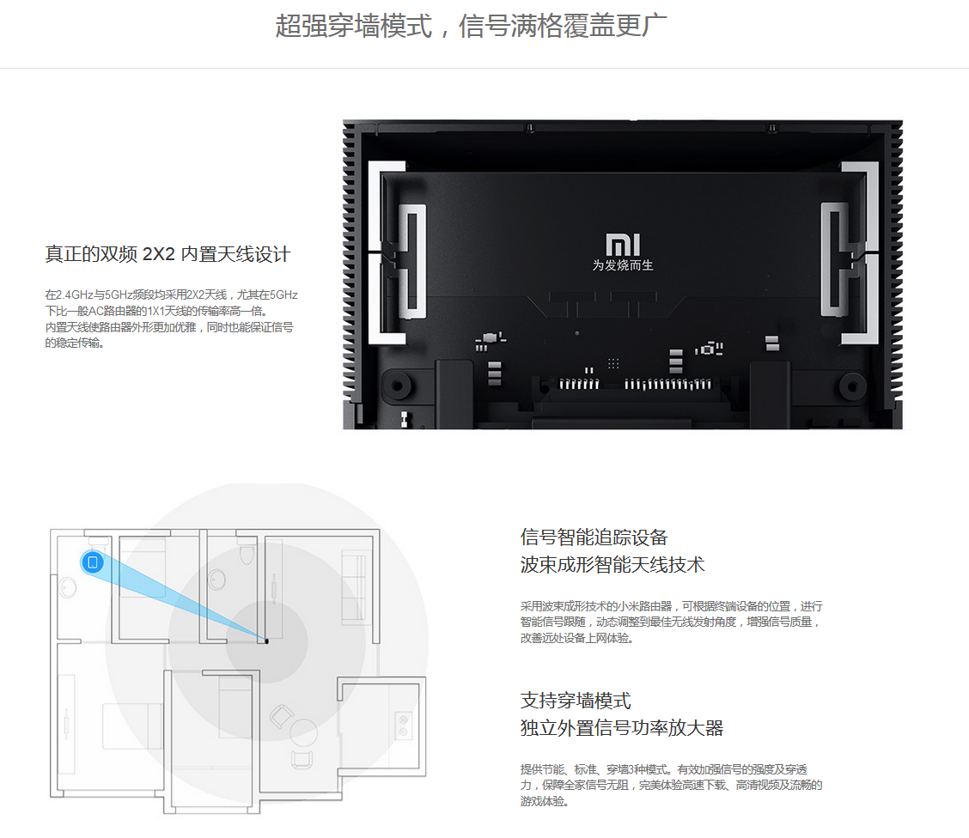
3.基础理论与应用实践课程的区别
说说路由器穿墙的那些事情

Slide 10
3.基础理论与应用实践课程的区别
说说路由器穿墙的那些事情

Slide 11
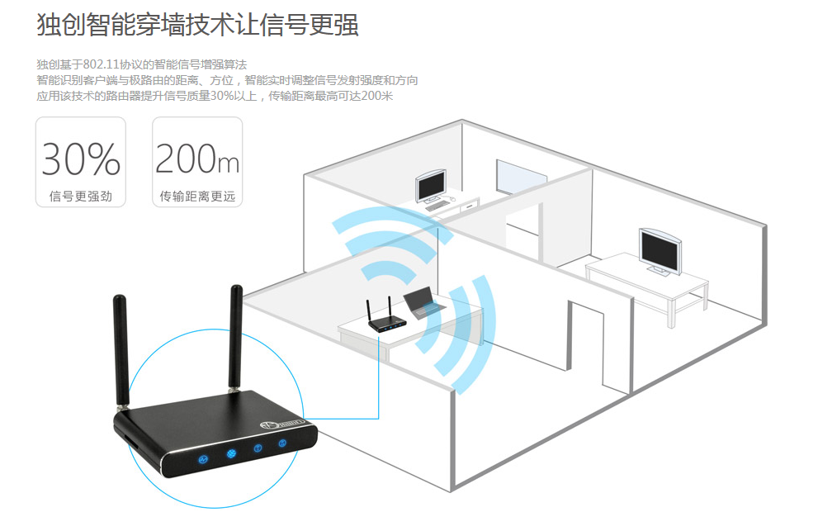
3.基础理论与应用实践课程的区别
说说路由器穿墙的那些事情

Slide 12
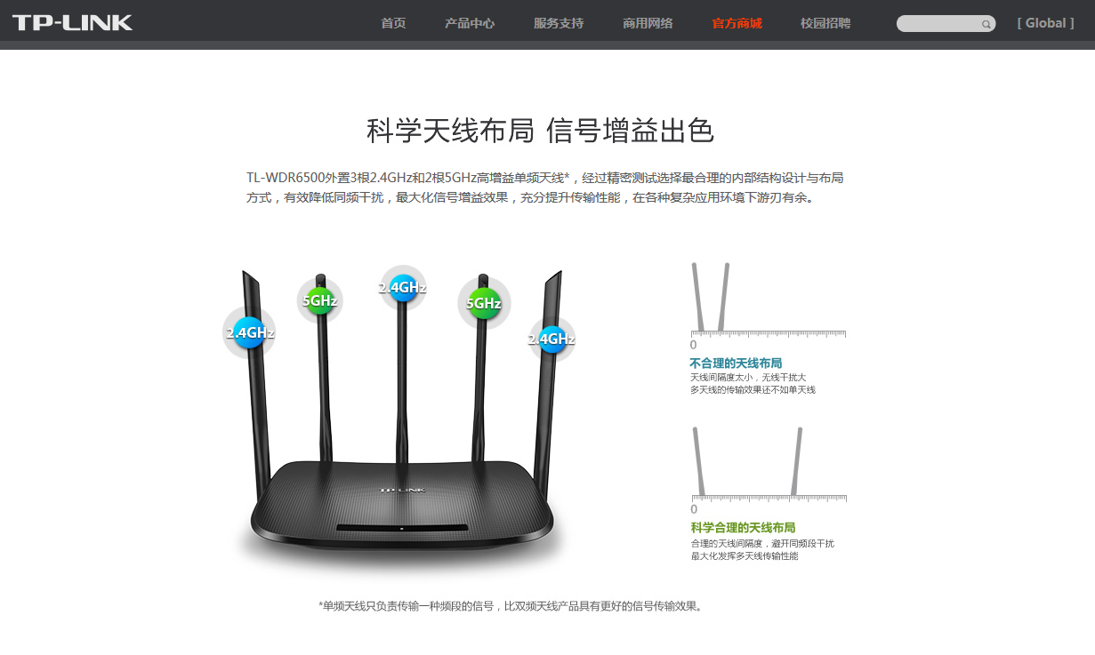
3.基础理论与应用实践课程的区别
说说路由器穿墙的那些事情

Slide 13
3.基础理论与应用实践课程的区别
说说路由器穿墙的那些事情
穿墙能力：由于无线局域网采用的是无线微波频段。微波的最大特点就是近乎直线传播，绕射能力非常弱，因此身处在障碍物后面的无线接收设备会被障碍物给阻挡。对于直线传播的无线微波信号来说，只能是“穿透”障碍物以到达障碍物后面的无线设备了。“穿透”了障碍物的无线信号将逐渐变成较弱的信号，至于这个信号还有多强，这就是穿透能力或直接说是“穿墙能力”。
通常情况下取决于以下技术指标：发射功率、接收灵敏度、天线增益。
对于家用无线路由器的技术指标，国际和国家都有标准（0.1w）。不按照标准生产的产品，不能够销售。

Slide 14
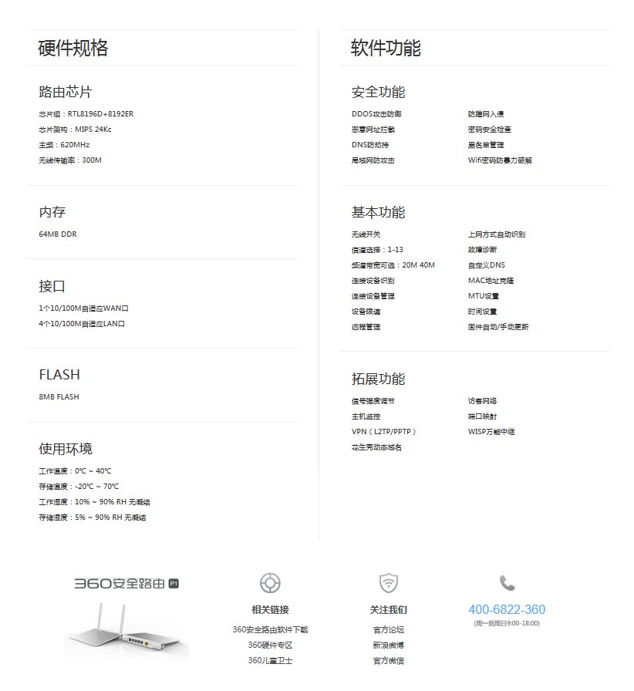
3.基础理论与应用实践课程的区别
说说路由器穿墙的那些事情

Slide 15
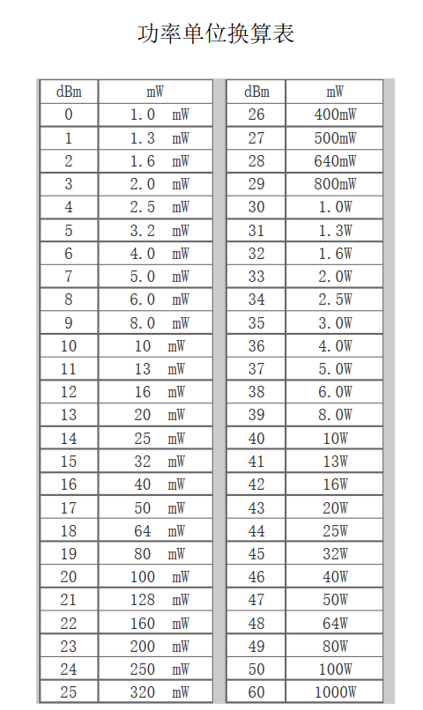
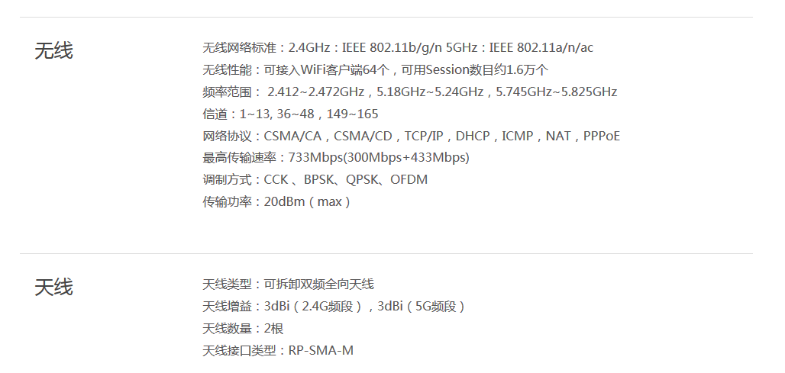
3.基础理论与应用实践课程的区别
说说路由器穿墙的那些事情

Slide 16
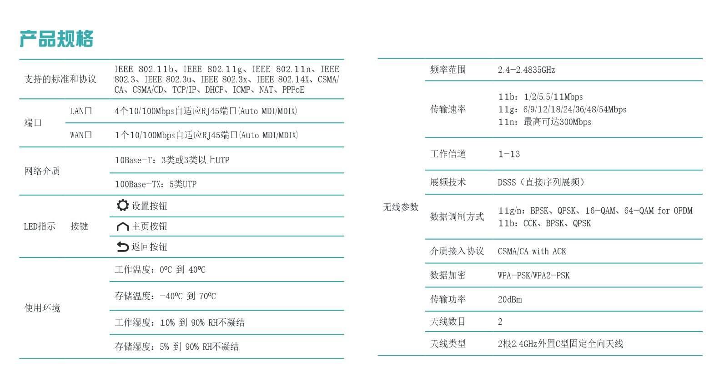
3.基础理论与应用实践课程的区别
说说路由器穿墙的那些事情

Slide 17
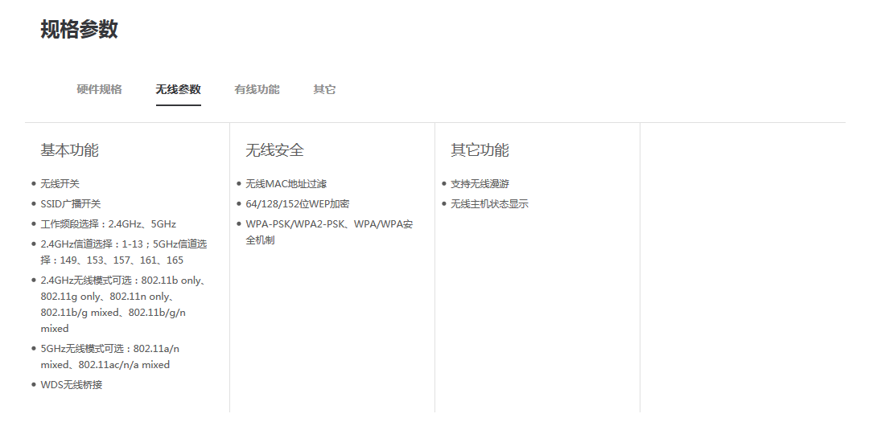
3.基础理论与应用实践课程的区别
说说路由器穿墙的那些事情

Slide 18
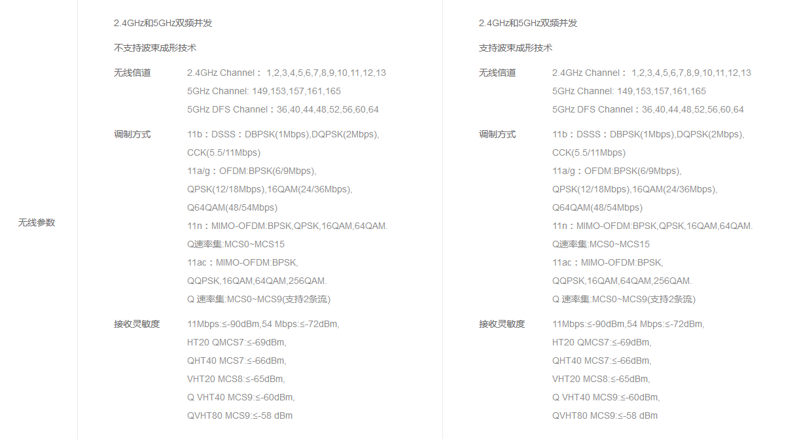
3.基础理论与应用实践课程的区别
说说路由器穿墙的那些事情

Slide 19
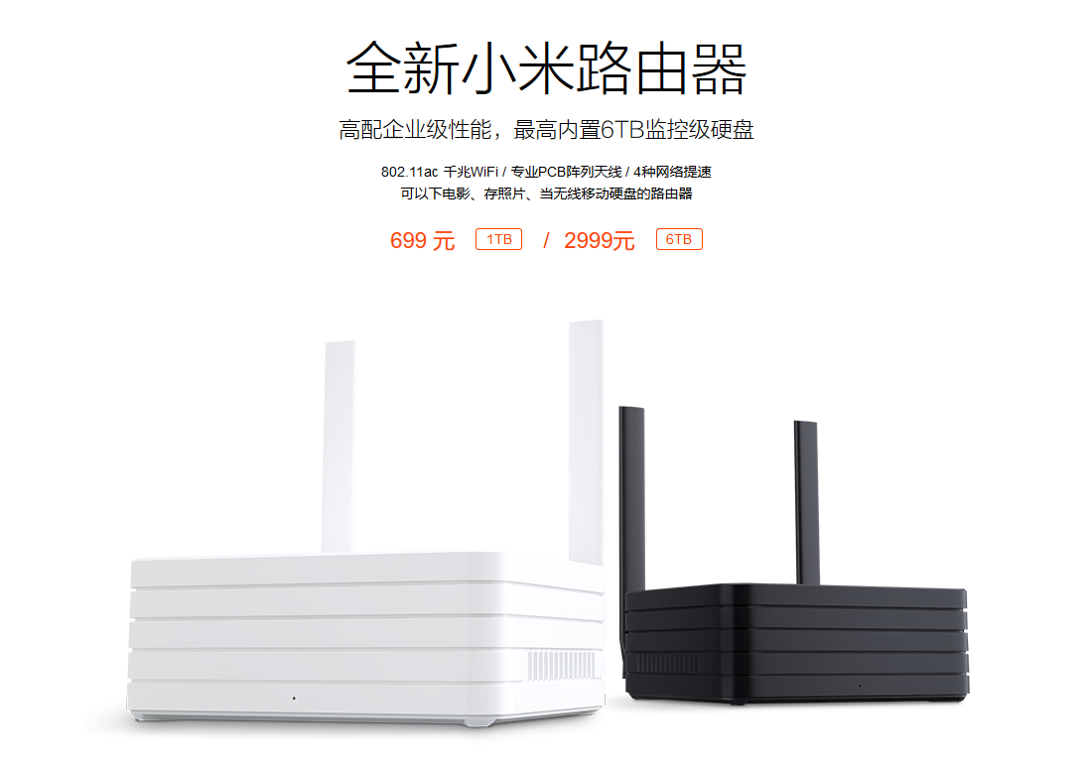
3.基础理论与应用实践课程的区别
说说路由器穿墙的那些事情

Slide 20
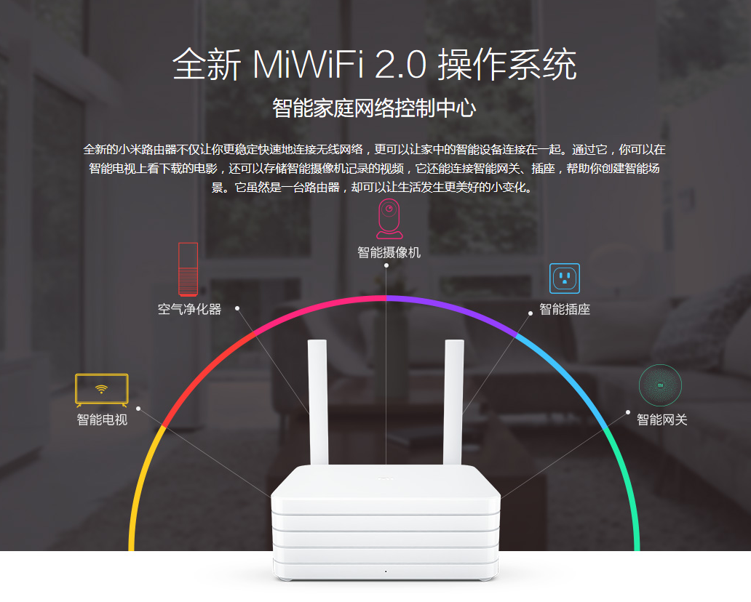
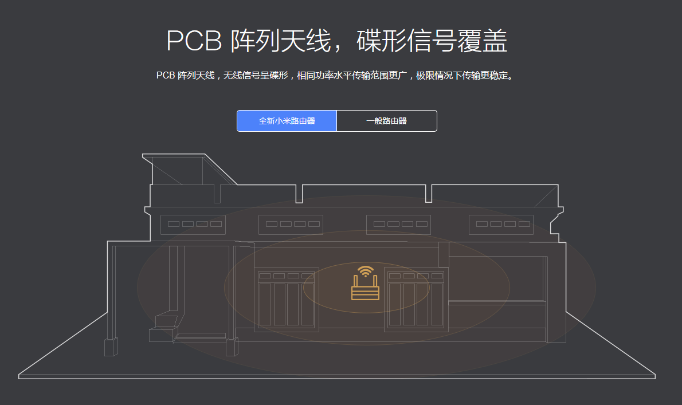
3.基础理论与应用实践课程的区别
说说路由器穿墙的那些事情

Slide 21
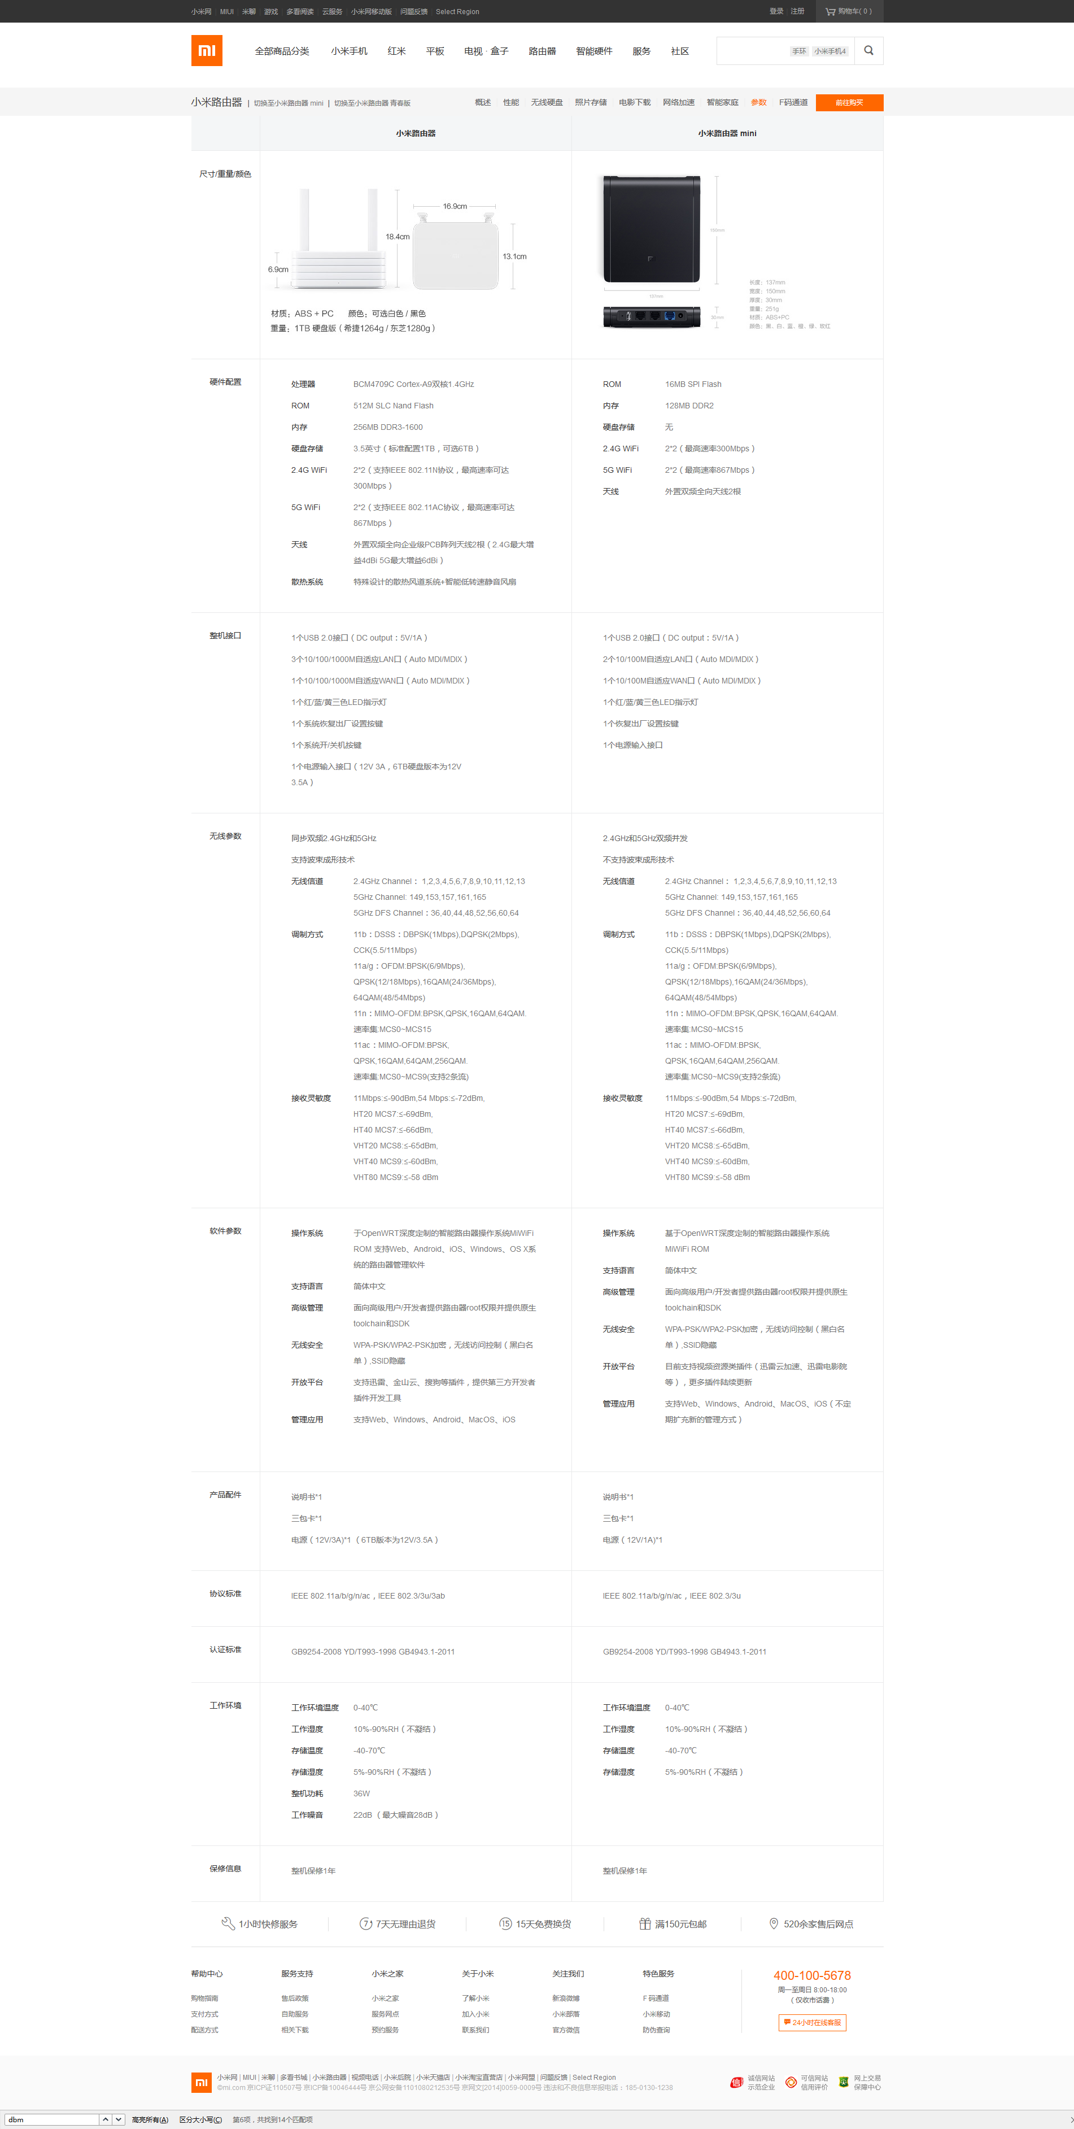
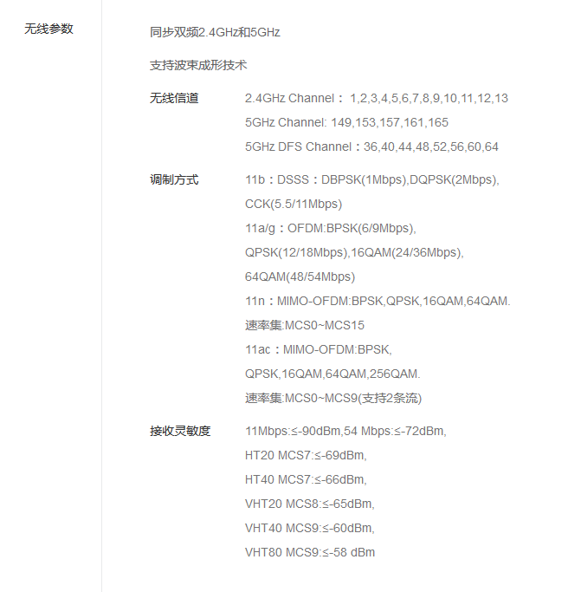
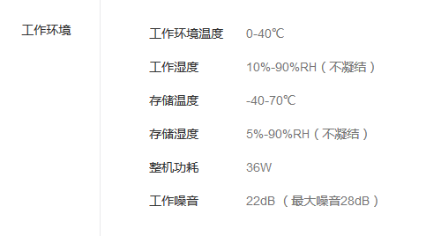
3.基础理论与应用实践课程的区别
说说路由器穿墙的那些事情

Slide 22
3.基础理论与应用实践课程的区别
你还相信“穿墙王”这个事么？

Slide 23
4.关于计算机网络学习的三点建议
不要过早的参加培训和证书考试。注重基础理论、基本技术、普遍原理的学习、理解和实验，这些是你未来的职业核心竞争力。
不要那么积极主动的“理论联系实际”。在现实生活中应用的网络，都是具体且技术单一的。例如校园网，用到的技术是非常狭窄、固定的，且有着浓郁的厂商特色。如果按照校园网来讲解计算机网络，必然是“以偏概全”。
不要过多的强调硬件条件限制。例如没有交换机、没有路由器怎么学习计算机网络，其实通过仿真、报文分析等方式，是能够更加有效的帮助你学习、理解大量知识点。

Slide 24
5.我的目标：努力说清楚、尽量看明白、课下能学习
计算机网络原理课程是重要、枯燥、难懂的知名课程。在本学期的教学中，我尽量把话说得简单、直观，把教材读清楚、把知识点说清楚。
由于大量原理是无法直观看到，所以在学习中就让大家较为难于理解。我将通过运维监控软件、网络测量软件、报文数据分析软件等工具，把一些难以理解的原理和知识点，让大家尽量直观的看到、看明白。

Slide 25
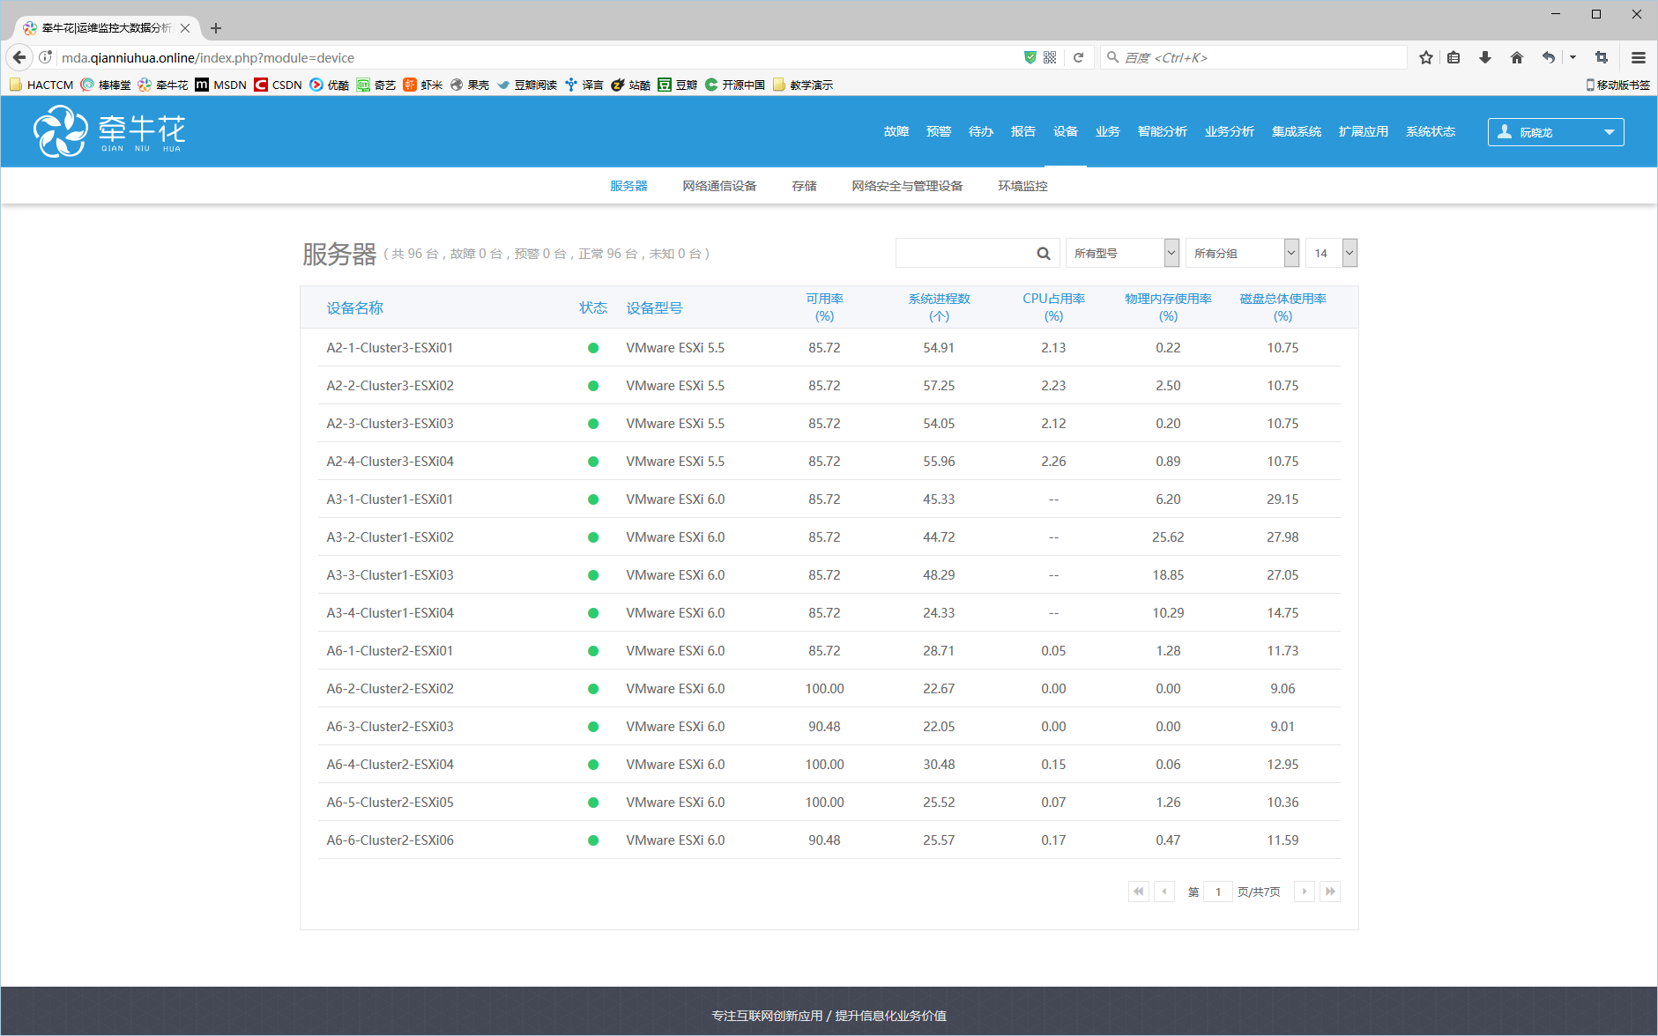
5.我的目标：努力说清楚、尽量看明白、课下能学习

Slide 26
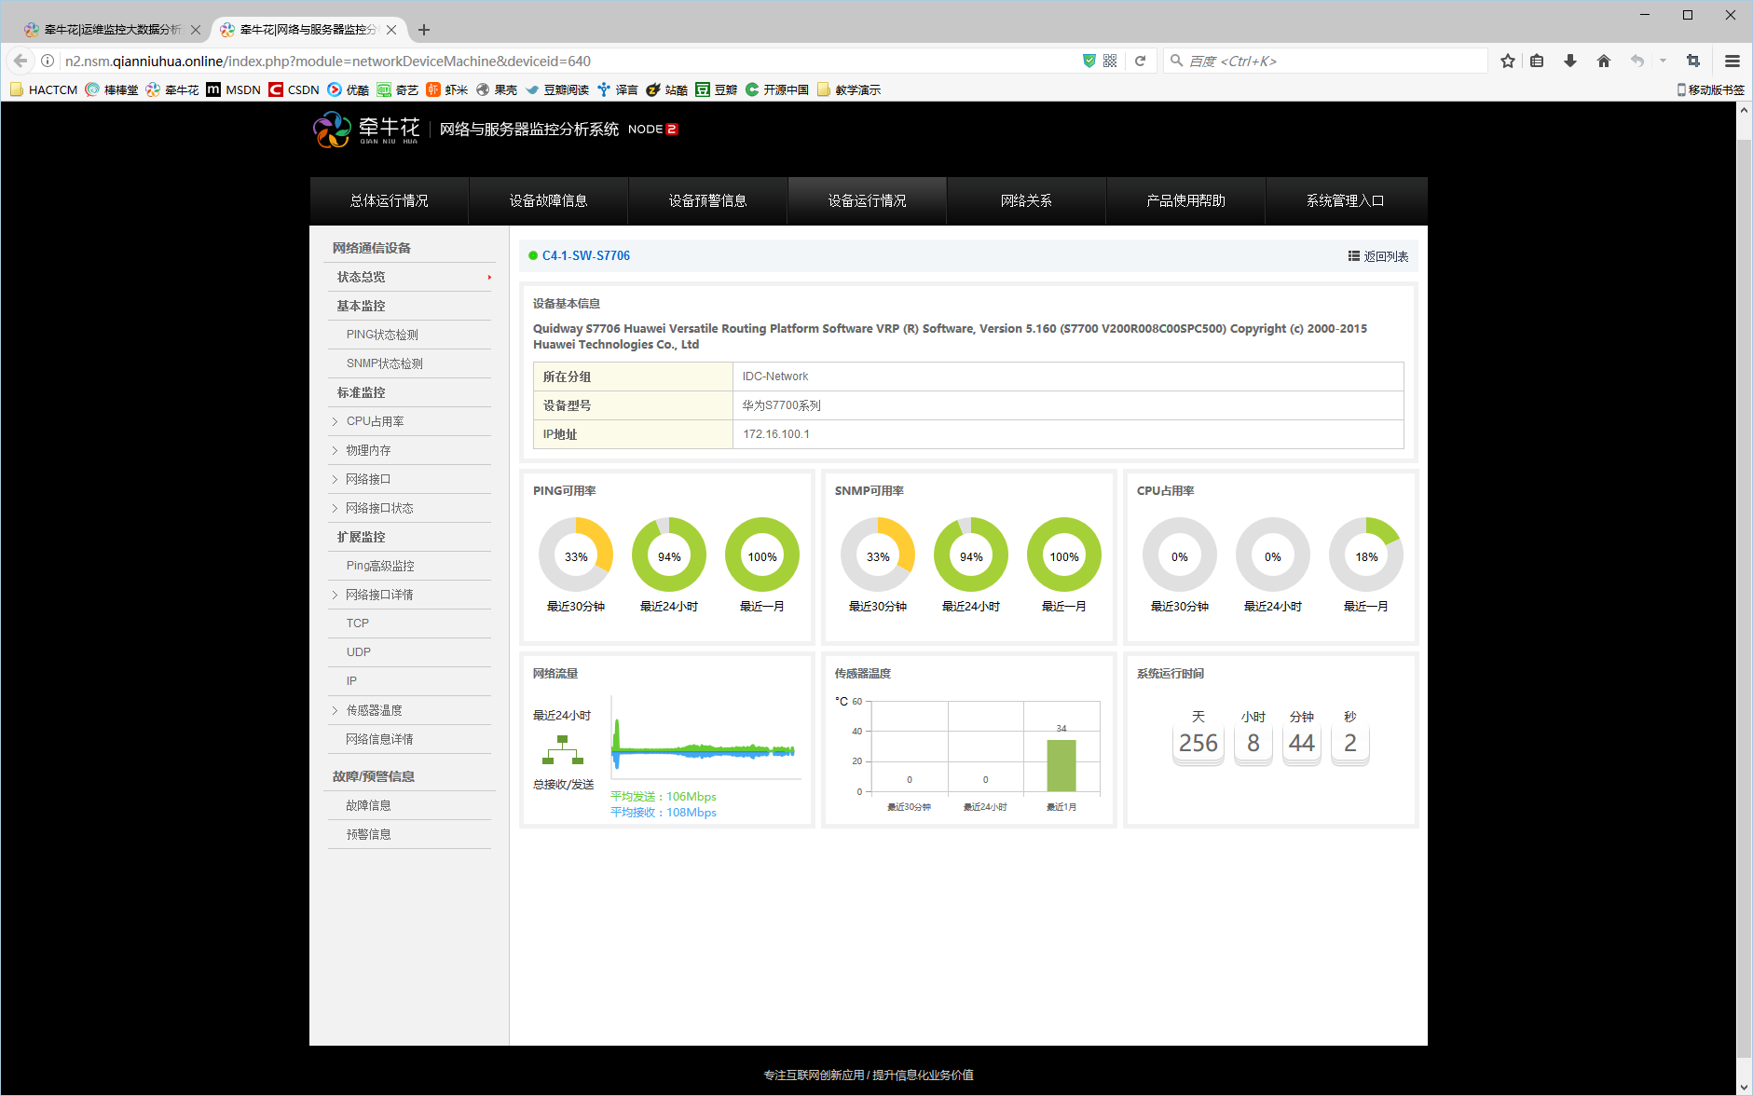
5.我的目标：努力说清楚、尽量看明白、课下能学习

Slide 27
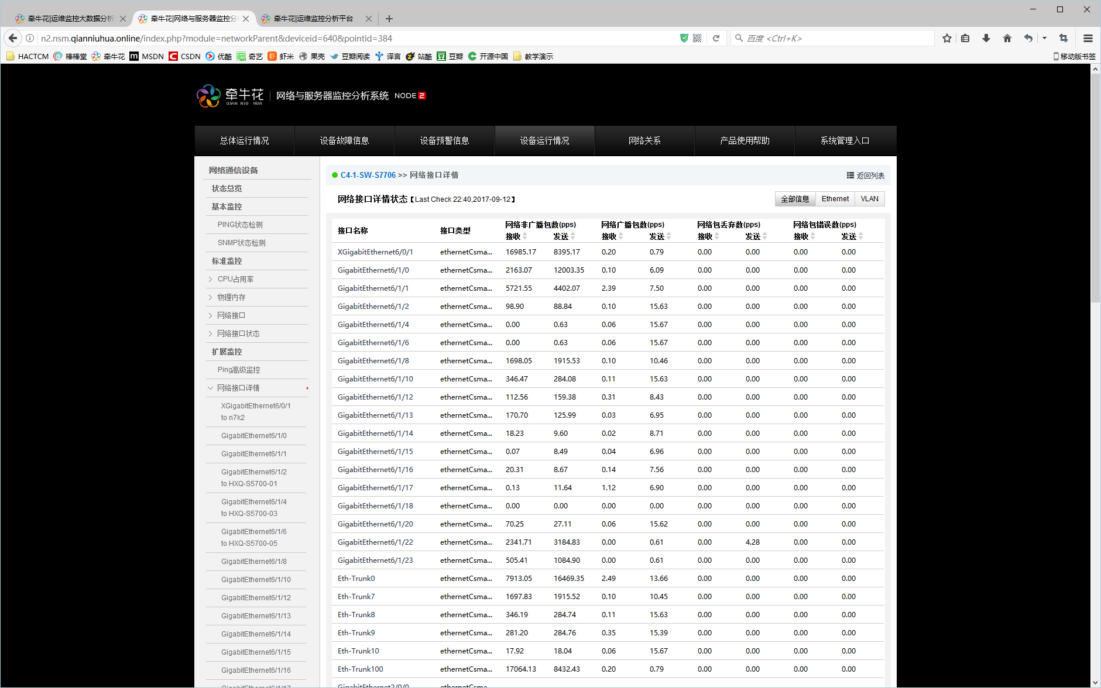
5.我的目标：努力说清楚、尽量看明白、课下能学习

Slide 28
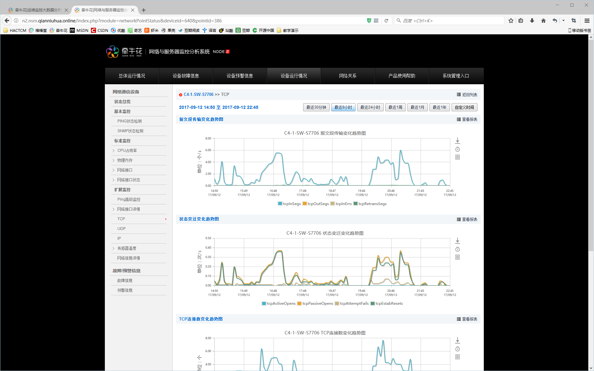
5.我的目标：努力说清楚、尽量看明白、课下能学习

Slide 29
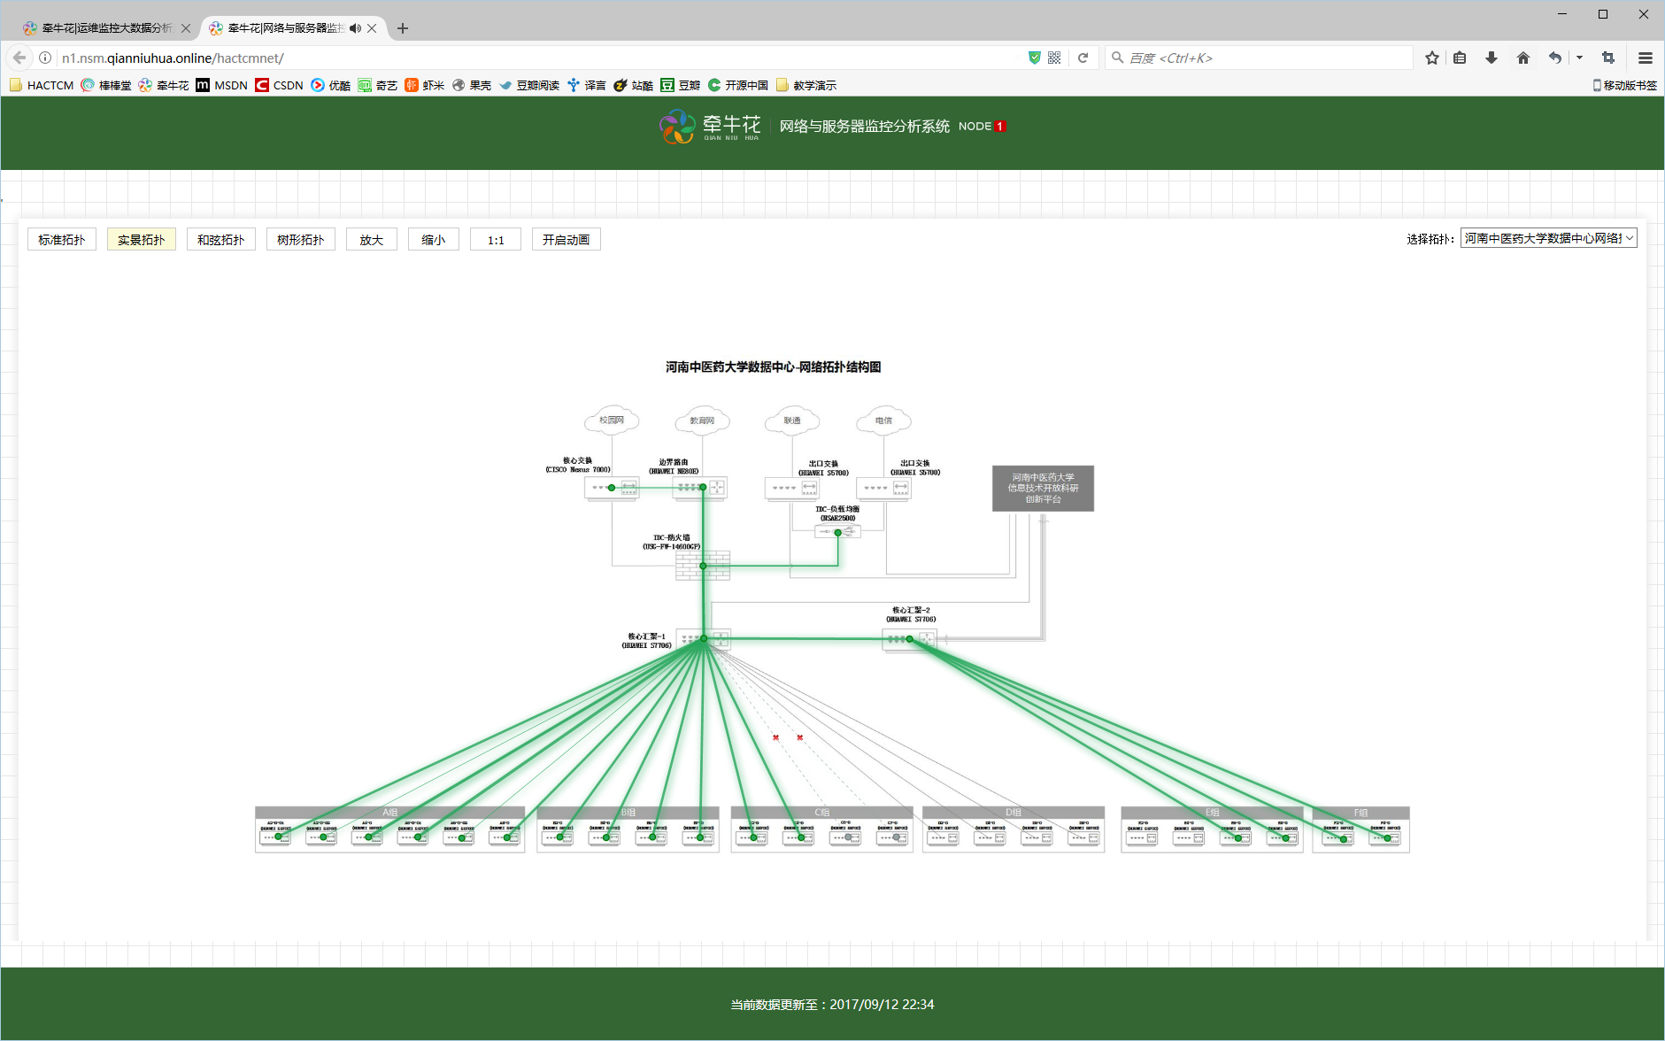
5.我的目标：努力说清楚、尽量看明白、课下能学习

Slide 30
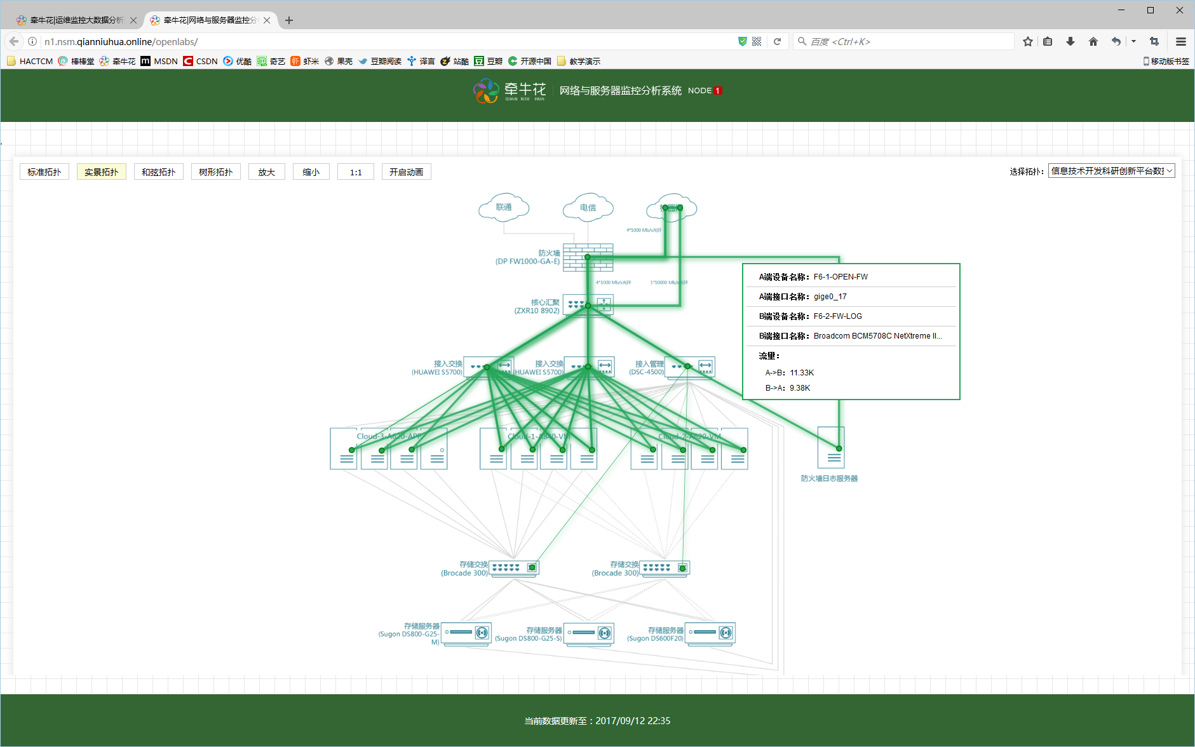
5.我的目标：努力说清楚、尽量看明白、课下能学习

Slide 31
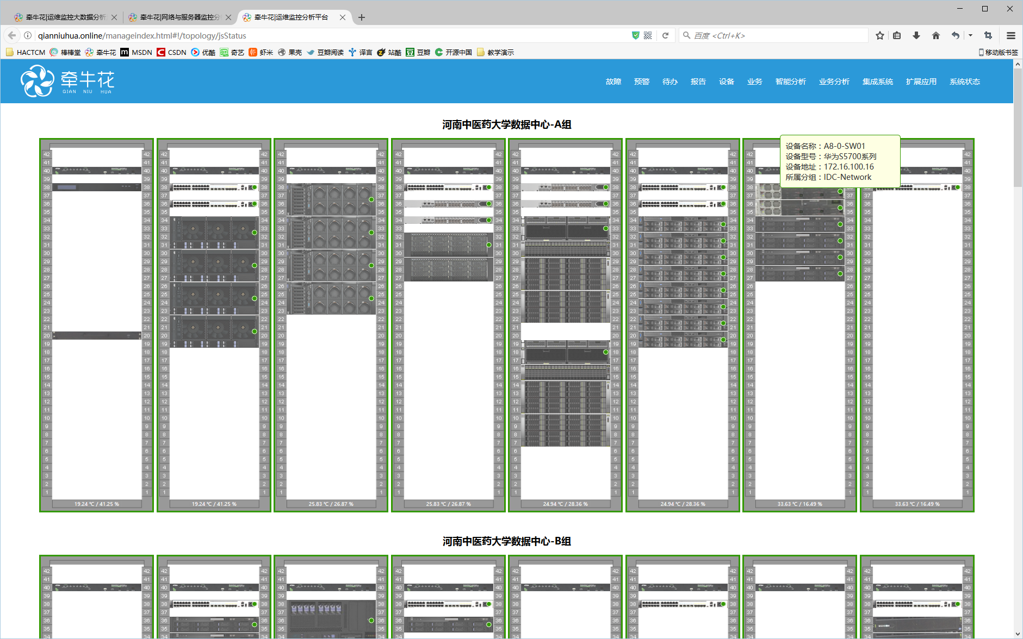
5.我的目标：努力说清楚、尽量看明白、课下能学习

Slide 32
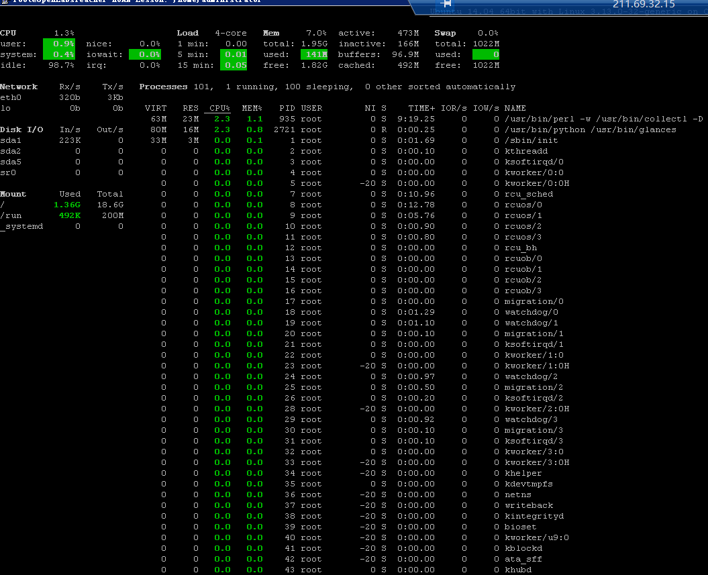
5.我的目标：努力说清楚、尽量看明白、课下能学习

Slide 33
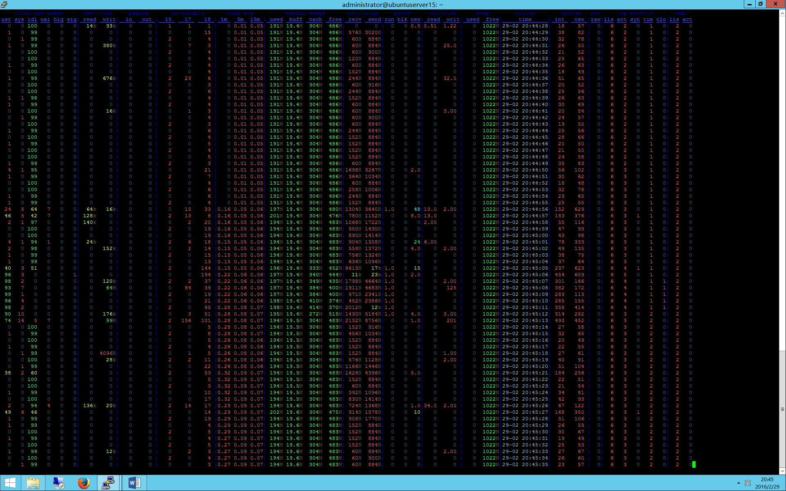
5.我的目标：努力说清楚、尽量看明白、课下能学习

Slide 34
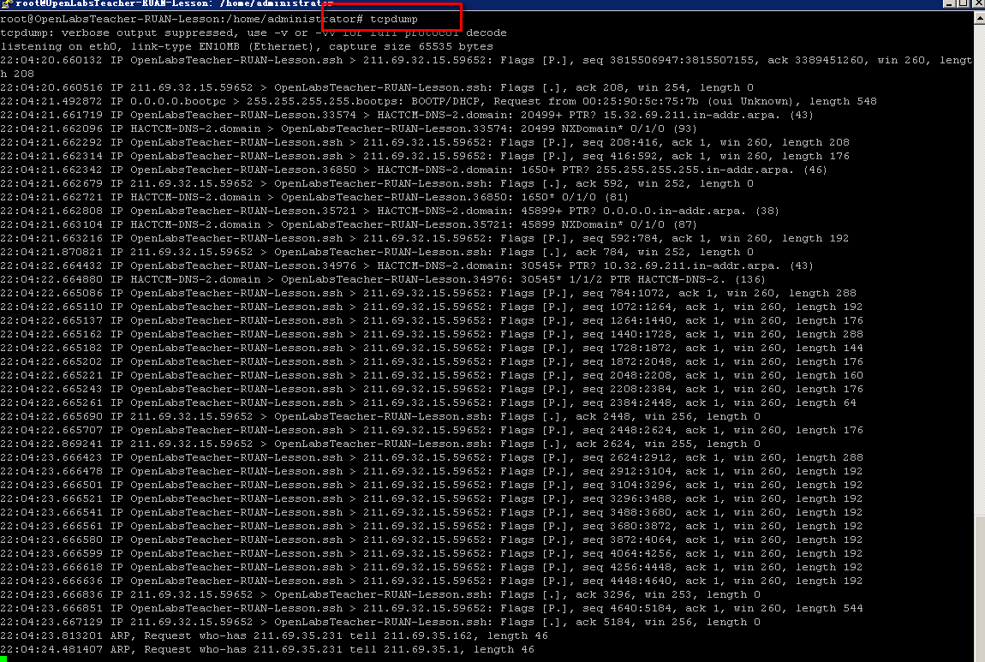
5.我的目标：努力说清楚、尽量看明白、课下能学习

Slide 35
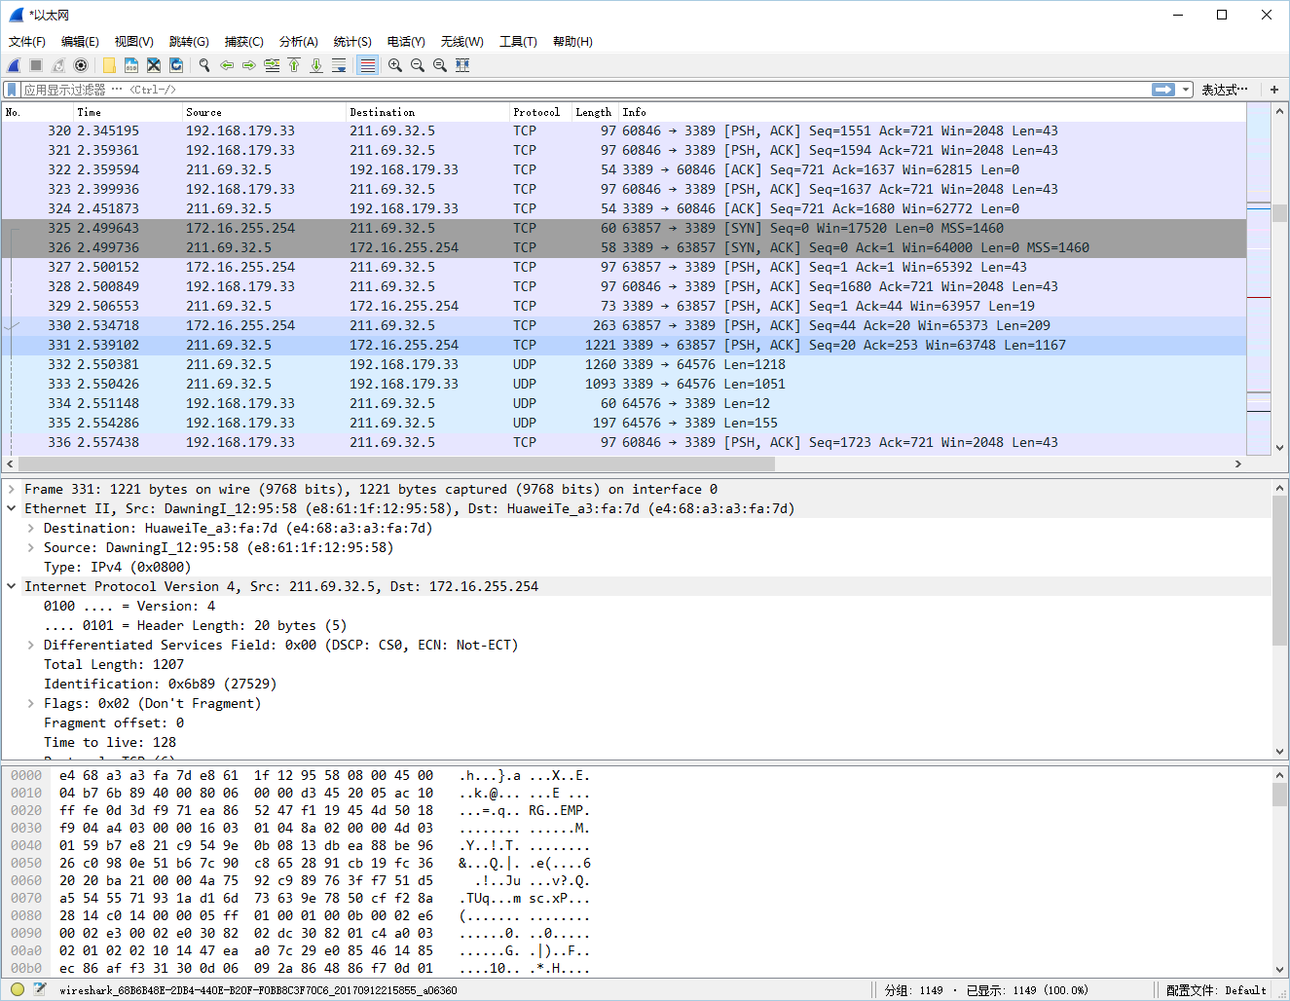
5.我的目标：努力说清楚、尽量看明白、课下能学习

Slide 36
5.我的目标：努力说清楚、尽量看明白、课下能学习

Slide 37
6.本学期的教学计划
课堂教学讲什么？
实验教学做什么？
课程考核有什么？
课后扩展看什么？

Slide 38
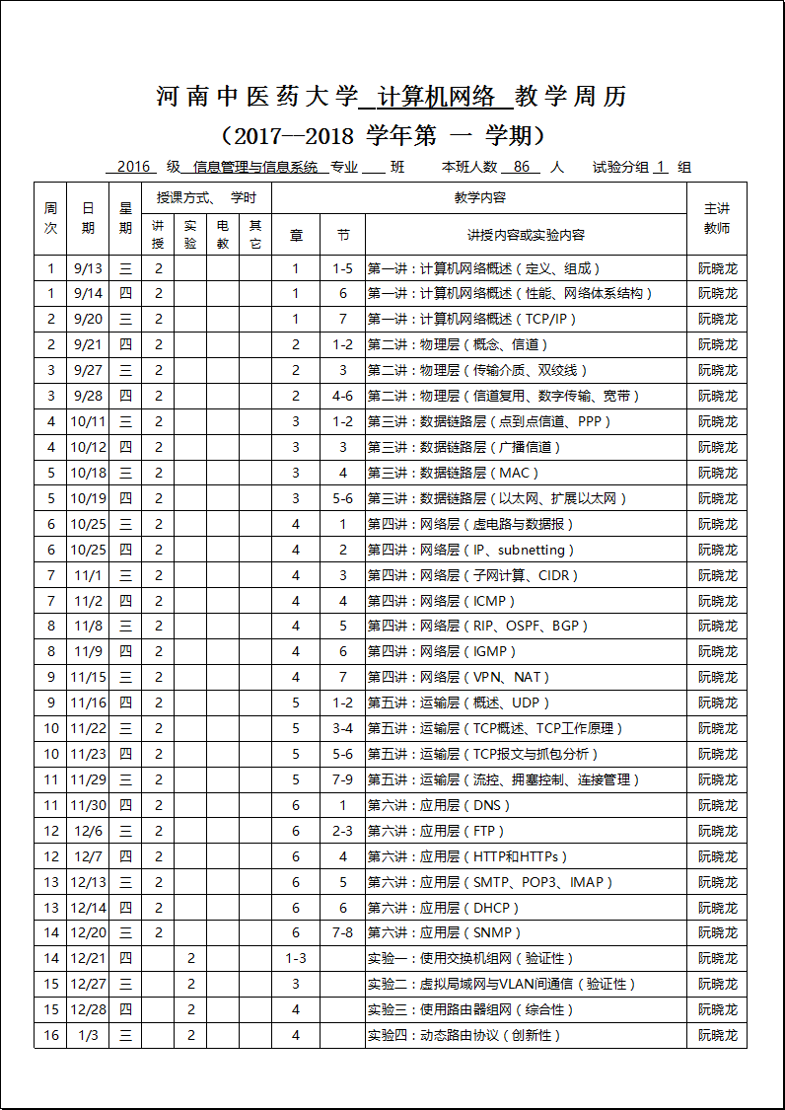
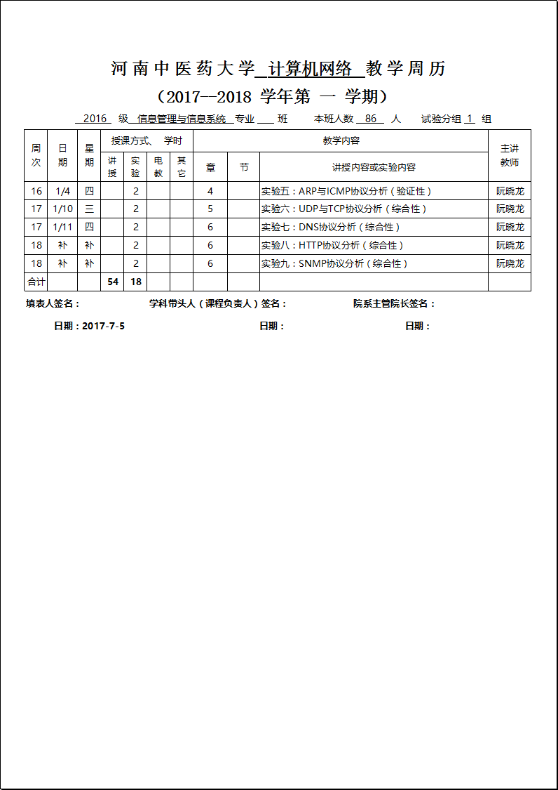
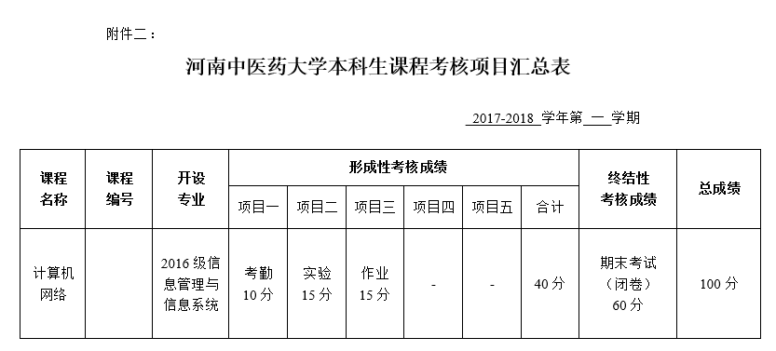
6.本学期的教学计划

Slide 39
7.推荐书目

Slide 40
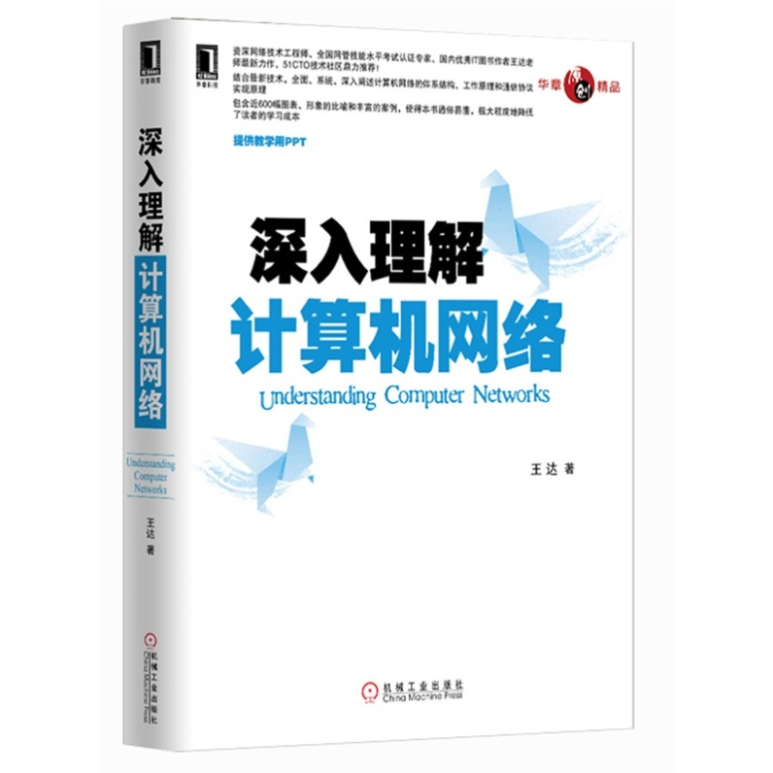
7.推荐书目
ISBN：9787111359258
ISBN：9787111411888

Slide 41
7.推荐书目

Slide 42
7.推荐书目
ISBN：23224090

Slide 43
Thanks

